Slide 1
Java 面向对象程序设计
Object-oriented Programming with Java
Zhangjun Wu（伍章俊）
Faculty of Electronic Commerce
Institute of Business Intelligence
Management School

Slide 2
Java语言概述
Java诞生
Java的特点
安装JDK+Eclipse
一个简单的Java应用程序
联合编译
注释
编程风格
© The Institute of Business Intelligence, HFUT
<number>/16

Slide 3
Java语言概述
Java具有面向对象、与平台无关、安全、稳定和多线程等优良特性，是目前软件设计中优秀的编程语言。
Java不仅可以用来开发大型的应用程序，而且特别适合于Internet的应用开发。近年来，java在智能终端上的应用也越来越多。
Java具备了“一旦写成处处可用”的特点。
Java已成为网络时代最重要的语言之一。
© The Institute of Business Intelligence, HFUT
<number>/16

Slide 4
§1.1 Java的诞生
Java是1995年6月由Sun公司发明的革命性编程语言。
Java可以在计算机的操作系统之上再提供一个Java运行环境，该运行环境由Java虚拟机（Java Virtual Machine）、类库以及一些核心文件组成，也就是说，只要计算机提供了Java运行环境，Java编写的软件就能在其上运行。
© The Institute of Business Intelligence, HFUT
<number>/16

Slide 5
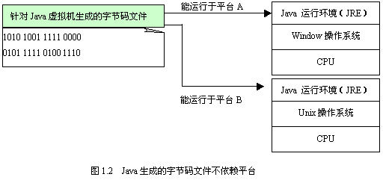
§1.2 Java 的特点
Java是目前使用最为广泛的网络编程语言之一，它具有以下特点:
1.简单
2.面向对象
3.平台无关
4.多线程
5.安全
6.动态
© The Institute of Business Intelligence, HFUT
<number>/16

Slide 6
§1.3 安装JDK_三种平台
目前Java平台主要分为下列3个版本:
（1）Java SE（曾称为J2SE）称为Java标准版或Java 标准平台。
（2）Java EE（曾称为J2EE）称为Java企业版或Java企业平台。
（3）Java ME（曾称为J2ME）称为Java微型版或Java小型平台。
无论上述哪种Java运行平台都包括了相应的Java虚拟机（Java Virtual Machine），虚拟机负责将字节码文件（包括程序使用的类库中的字节码）加载到内存，然后采用解释方式来执行字节码文件，即根据相应平台的机器指令翻译一句执行一句。
© The Institute of Business Intelligence, HFUT
<number>/16

Slide 7
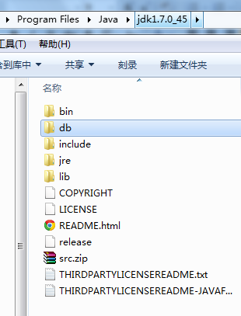
§1.3 安装JDK_安装Java SE平台
Java SE平台是学习掌握Java语言的最佳平台，而掌握Java SE又是进一步学习Java EE和Java ME所必须的。
1 下载JDK1.8。 我们将使用针对Window操作系统平台的JDK，因此下载的版本 是jdk-8u60-windows-x64.exe
2 选择安装路径界面。建议使用默认的安装路径。
3 系统环境path的设置。
4 系统环境classpath的设置。
© The Institute of Business Intelligence, HFUT
<number>/16

Slide 8
§1.4 Java程序的开发步骤
1．编写源文件。扩展名必须是.java。
2．编译Java源程序。使用Java编译器（javac.exe）编译源文件，得到字节码文件。
3. 运行Java程序。使用Java SE平台中的Java解释器（java.exe）来解释执行字节码文件。
© The Institute of Business Intelligence, HFUT
<number>/16

Slide 9
§1.5 简单的Java应用程序
例1
1．编写源文件（Java应用程序的源文件是由若干个书写形式互相独立的类组成）。
public class Hello {
public static void main (String args[]) {
System.out.println("这是一个简单的Java应用程序");
Student stu=new Student();
stu.speak("We are students");
}
}
class Student {
public void speak(String s) {
System.out.println(s);
}
}
源文件命名为Hello.java 保存至C:\chapter1
注：良好的编码习惯 、源文件的命名 规则
2．编译Java源程序。C:\chapter1\>javac Hello.java
3. 运行Java程序。 C:\chapter1\>java Hello
© The Institute of Business Intelligence, HFUT
<number>/16

Slide 10
§1.5一个简单的Java应用程序
例2
1．编写源文件命名为Rect.java 保存至C:\chapter1。
2．编译Java源程序。 C:\chapter1\>javac Rect.java
3. 运行Java程序。 C:\chapter1\>java Example1_2
© The Institute of Business Intelligence, HFUT
<number>/16

Slide 11
§1.6 联合编译
例3
1．编写源文件。
分别编辑、保存三个Java源文件Circle.java、Rectangle.java、MainClass.java至C:\chapter1中 。其中MainClass.java是含有主类的Java应用程序的源文件。
2．编译Java源程序。C:\chapter1\>javac MainClass.java
编译MainClass.java的过程中，Java系统会自动地编译Circle.java和Rectangle.java，这是因为应用程序要使用Circle.java和Rectangle.java源文件产生的字节码文件。编译通过后，C:\chapter1目录中将会有Cirlce.class 、Rectangle.class和MainClass.class三个字节码文件。
3. 运行Java程序。 C:\chapter1\>java MainClass
© The Institute of Business Intelligence, HFUT
<number>/16

Slide 12
§1.7 注释
编译器忽略注释内容，注释的目的是有利于代码的维护和阅读，因此给代码增加注释是一个良好的编程习惯。Java支持两种格式的注释：单行注释和多行注释。
单行注释使用“//”表示单行注释的开始，即该行中从“//”开始的后续内容为注释。
多行注释使用“/*”表示多行注释的开始，*/表示多行注释的结束。
© The Institute of Business Intelligence, HFUT
<number>/16

Slide 13
§ 1.8 编程风格
1 、Allmans风格
Allmans风格也称“独行”风格，即左、右大括号各自独占一行。
2 、 Kernighan风格
Kernighan风格也称“行尾”风格，即左大括号在上一行的行尾，而右大括号独占一行 。
© The Institute of Business Intelligence, HFUT
<number>/16

